Slide 1
«Разработка плагина системы регистрации действий пользователя в браузере с генерацией кода для автоматизации тестирования»
РГАТУ
ВКР на тему
09.03.04 Программная инженерия
студент ипб-17 Куликова Э. В.
руководитель Смирнов Н. В.

Slide 2
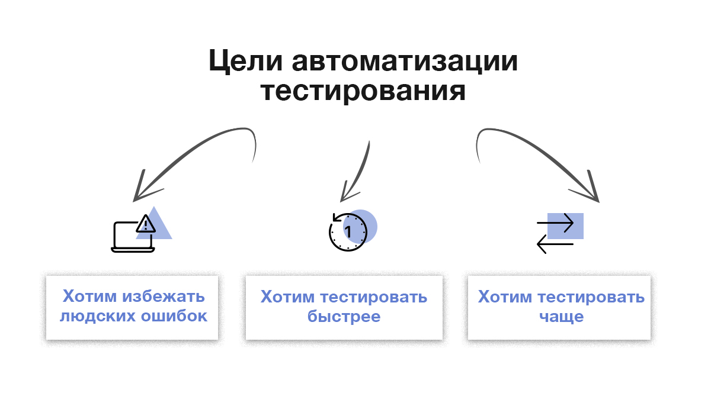
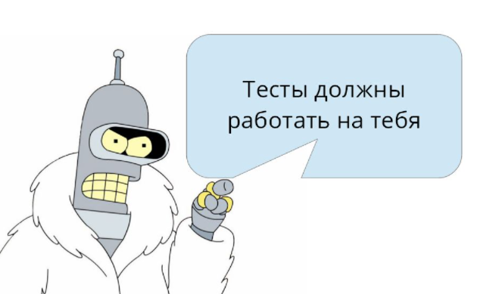

2. Автоматизация тестирования

Slide 3
3. Цели и задачи
Цель – упростить процесс автоматизации тестирования, сократить время на написания автоматизированных тестов и увеличить количество тестов.
Задачи:
Создать плагин, который будет регистрировать действия пользователей в браузере;
Определять по каким ui-компонентам web-приложения совершено действие;
Добавить генерацию java-кода тестов (шаблонов) для ui-компонентов.

Slide 4
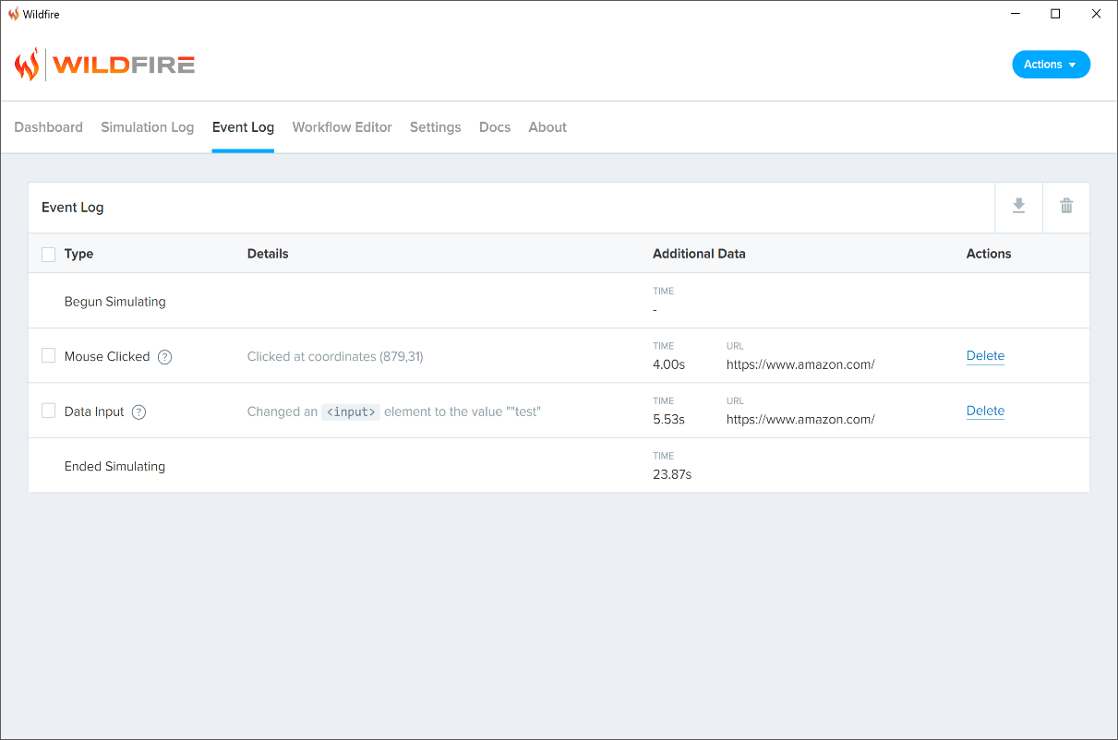
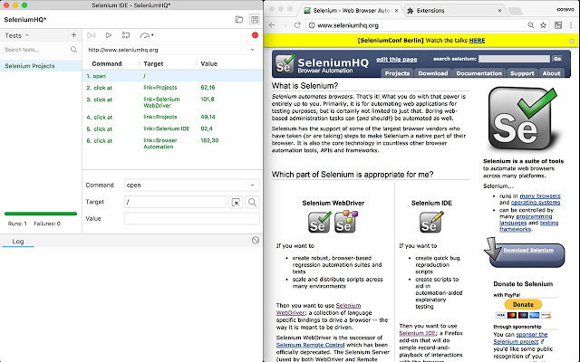
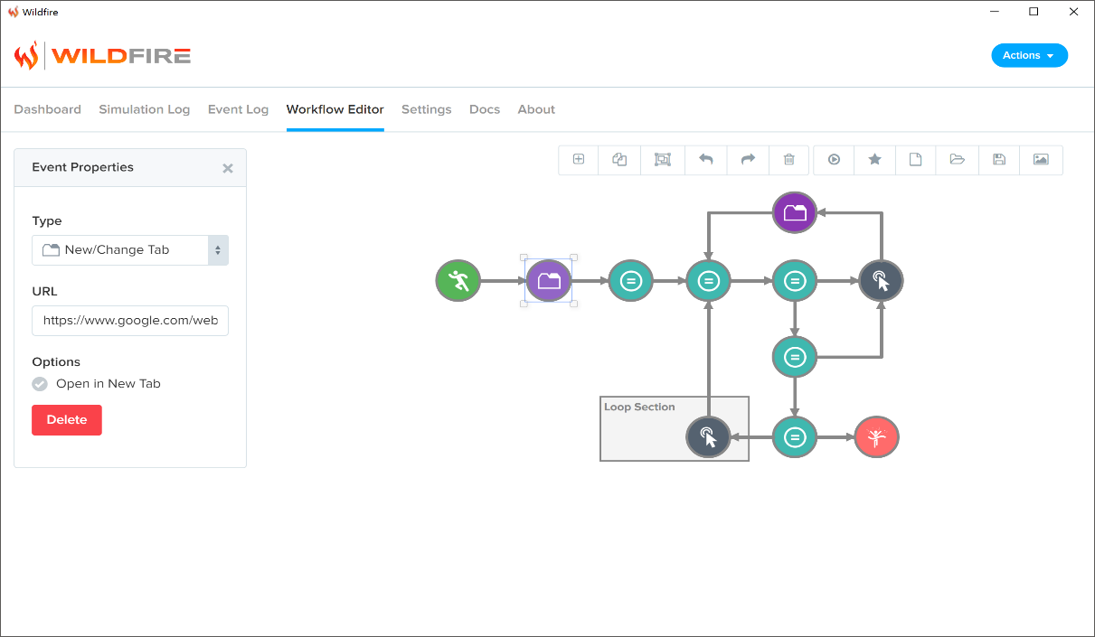
4. Аналоги
Selenium IDE
Wildfire.ai

Slide 5
5. Основные Функциональные требования
Система должна регистрировать действия пользователя при работе в веб-приложении на странице браузера;
Система должна анализировать и обрабатывать полученные события с веб-страницы приложения;
Система должна определять с какими ui-компонентами и элементами веб-приложения взаимодействовал пользователь;
Система должны сохранять собранные данные о событиях в клиентское хранилище IndexedDB для последующей с ними работы;
Система должна превращать собранные действия в код на языке программирования java, адаптированный под корпоративную библиотеку автоматизации тестирования autotest-lib;
Система должна предоставлять пользователю через графический интерфейс следующие функции:
Начать генерацию кода автоматизированного теста;
Закончить генерация кода автоматизированного теста;
Обновить лог событий;
Скопировать сгенерированный код.

Slide 6


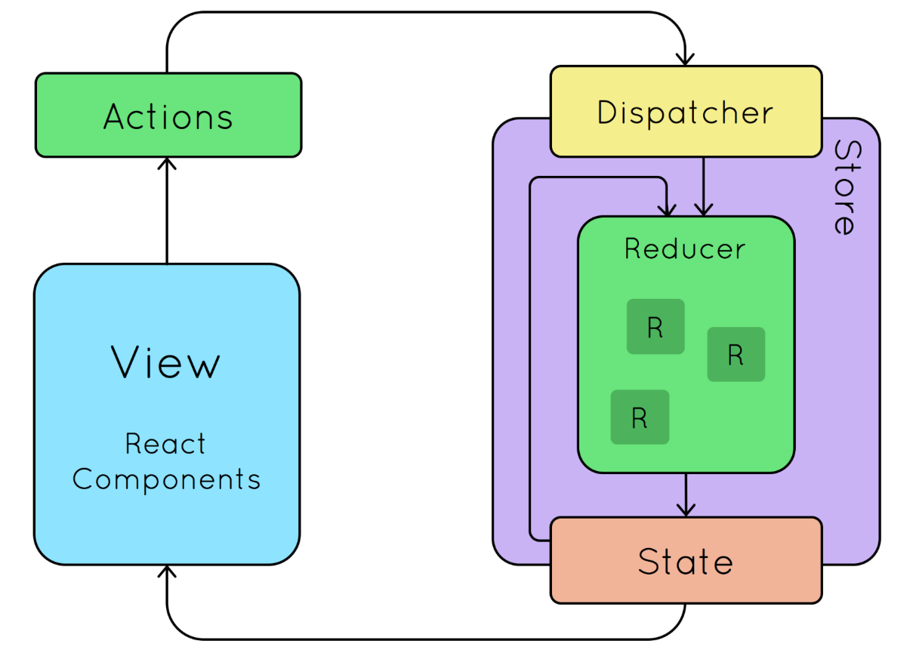
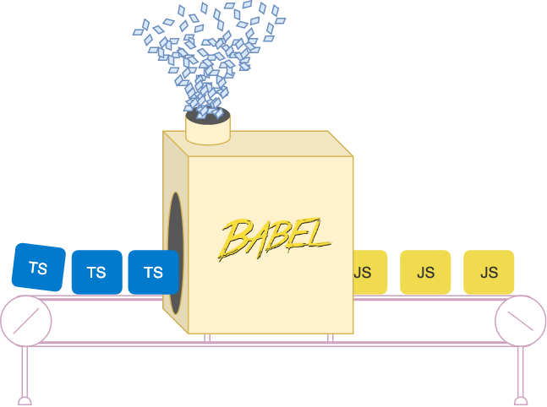

6. Используемые технологии и инструменты

Slide 7
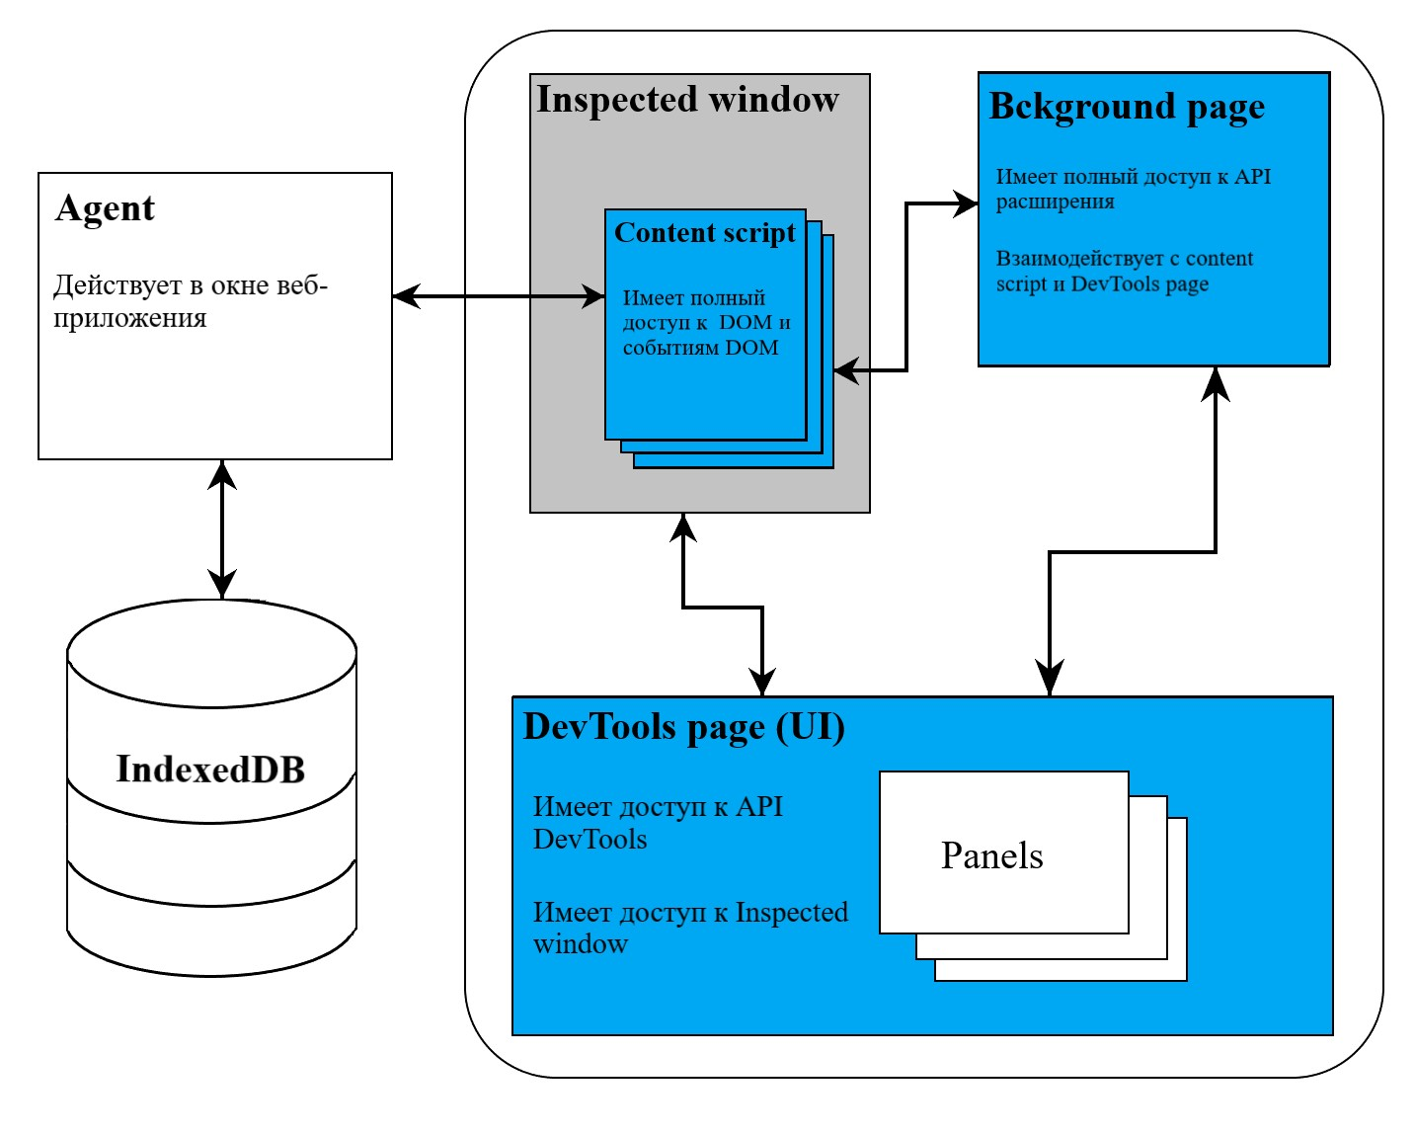


7. Архитектура
Agent и UI общаются между собой посредством отправки сообщений через content-script и background: Agent <-> content-script <-> background <-> UI.
Расширение в браузере Google Chrome
Инструменты разработчика DevTools

Slide 8
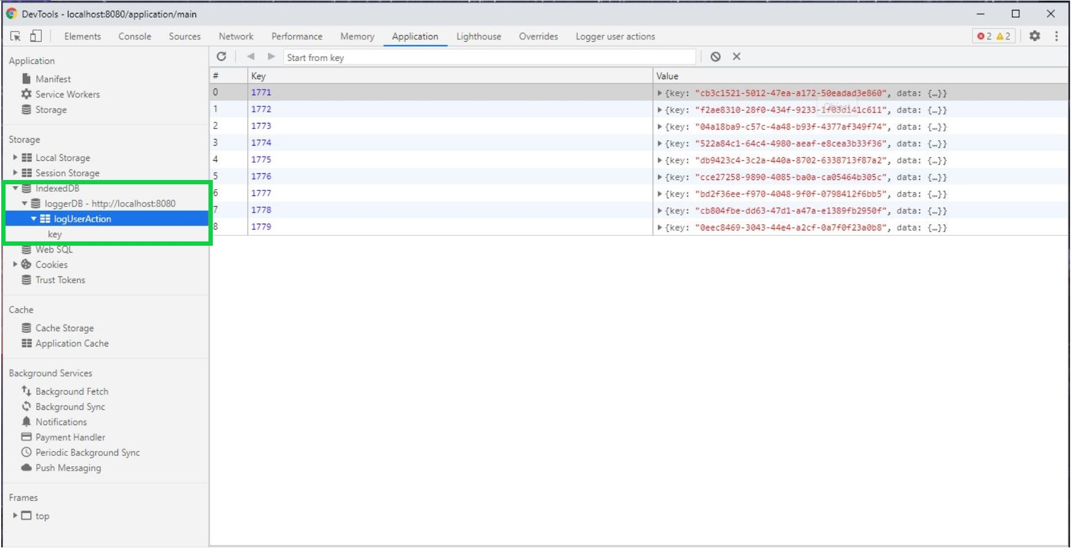
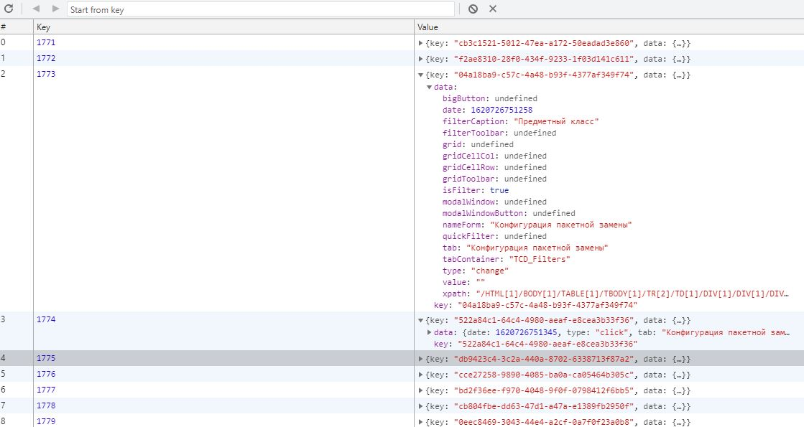
8. Indexeddb

Slide 9
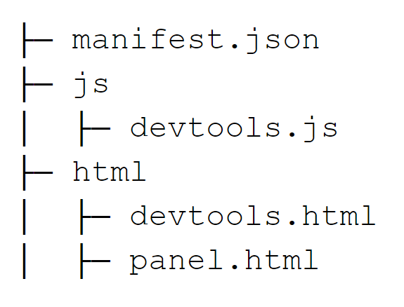


9. Сборка модулей
<script src="build/ui.bundle.js"></script>

Slide 10
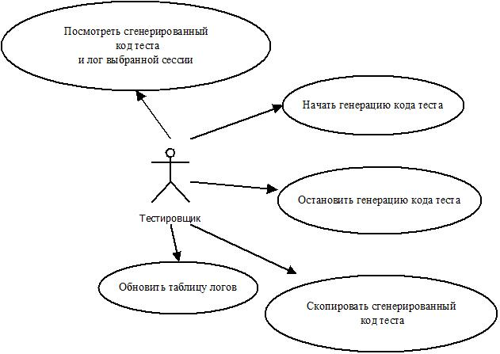
10. Функциональные возможности пользователя
Диаграмма вариантов использования системы

Slide 11
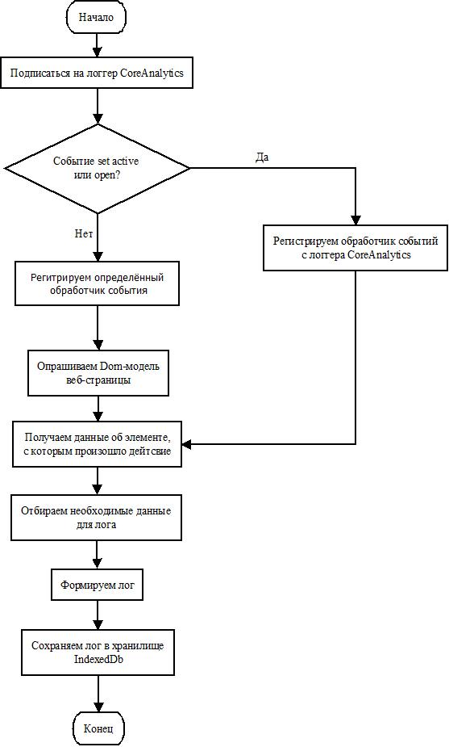
11. Регистрация действий пользователя
Схема процесса сбора и анализа действий пользователя

Slide 12
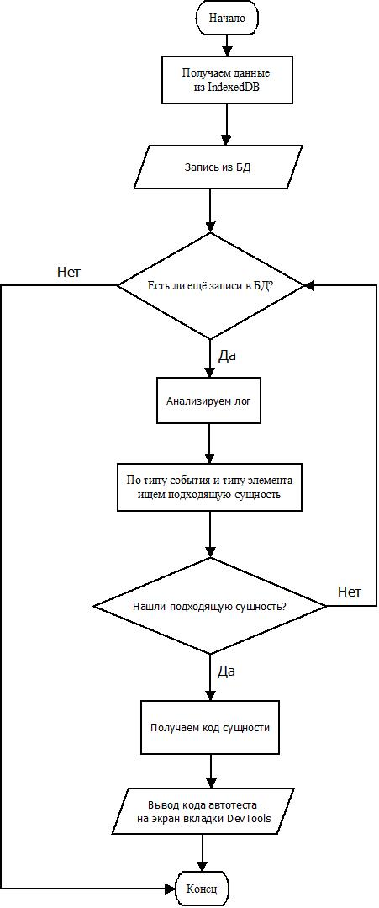
12. Генерация Кода Автоматизированного Теста
Схема процесса генерации java-кода

Slide 13
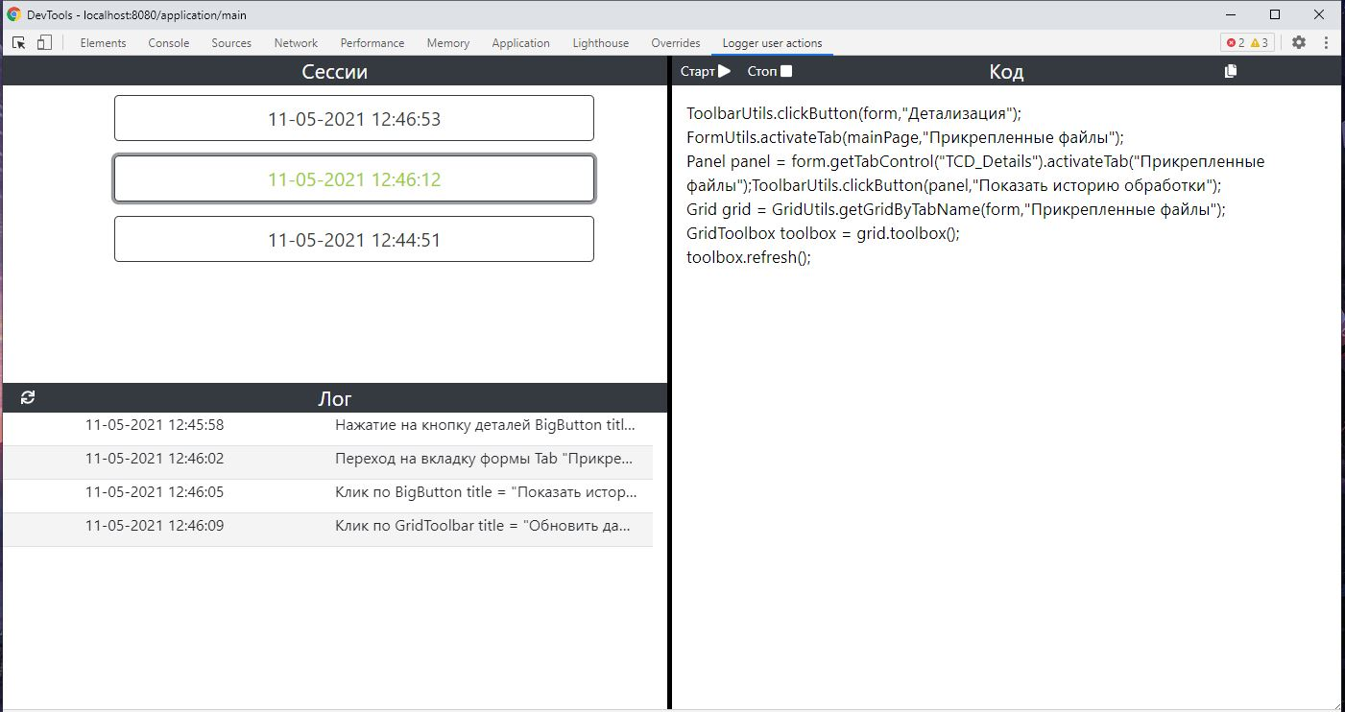
13. Тестирование программы
Пример сгенерированного кода автоматизированного теста

Slide 14
14. Тестирование программы

Slide 15
Заключение
Спроектирован и разработан плагин (расширение) для браузера, который регистрирует действия пользователя в веб системах «НПО «Криста», для последующего преобразования в программный код, способный повторить эти действия в автоматизированном режиме с учетом различных тонкостей, разрабатываемых предприятием программных продуктов;
Полученная система может использоваться специалистами предметной области для ускорения разработки функциональных автоматизированных тестов для интерфейса веб-приложений НПО «Криста».

Slide 16
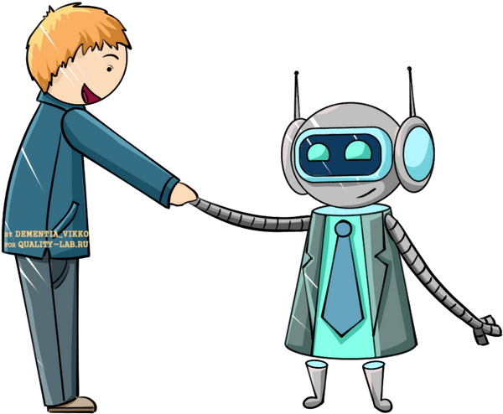
Спасибо за Внимание!

